Slide 1
3. Előadás Lasso, Ridge, Elasztikus háló Early Stopping, Keresztvalidáció

Slide 2
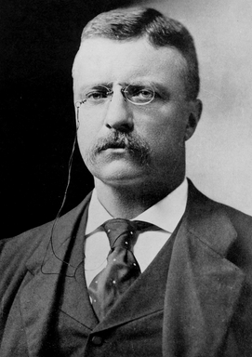
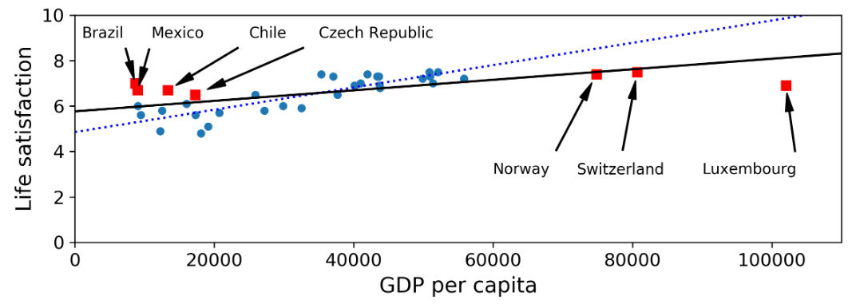
A machine learning kihívásai
Nem-reprezentatív vagy hiányos tanító adatok (Sampling Bias, Nonresponse Bias).
Vegyünk egy példát: ha az alábbi országokra szeretnénk modellt állítani, de a pirossal jelölt országok hiányoznak, mert nincs adatunk a gazdagabb országokból, lényeges különbség lesz a létrejövő modellek között.

Slide 3

No Free Lunch elmélet
Egy híres, 1996-os tanulmányban David Wolpert demonstrálta, hogy ha nincs valamilyen állításunk, vagy elvárásunk az adatok irányába, akkor nincs okunk valamelyik modellt preferálni a többi helyett.
Ez a No Free Lunch elmélet: valamelik adathalmaznál a lineáris regresszió, valamelyiknél pedig a neurális hálózat fog jobb predikciókhoz vezetni.
Nincs olyan modell, amelyik lényegéből fakadóan jobb lenne mint a többi.
Nem lehet megúszni a modellek összehasonlítását!

Slide 4
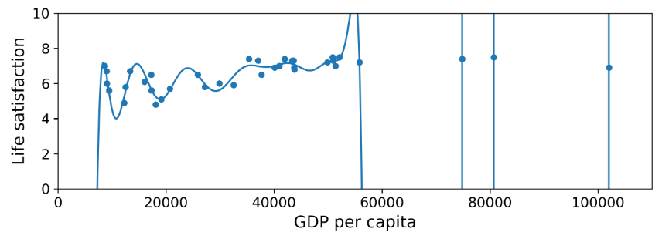
A túltanulás problémája
Egy túltanult modell nagyon pontosan illeszkedik a tanító pontokra, de az általa reprezentált relációk a valóság kapcsolatait eltorzítják.
A túltanulás onnan ered, hogy egy túlságosan nagy szabadságfokkal rendelkező függvényt illesztünk rá kevés tanító pontra.

Slide 5
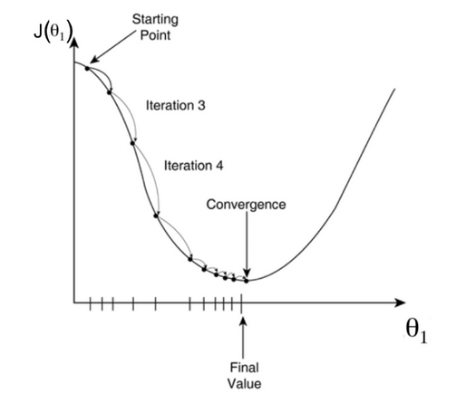

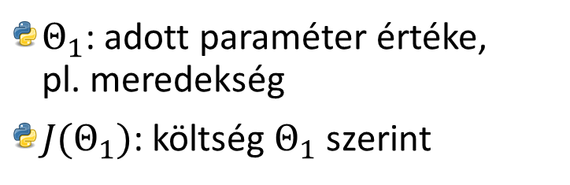
Miért van szükség költség- és jóság függvényre?
Gyakori a különböző költség- és jóság függvény használata a tanítási és teszt fázis során. A regularizáción kívüli oka az, hogy a jól használható tanító költségfüggvénynek optimalizáció-barát deriváltjainak kell lennie, míg a teszt fázis során használt jóságfüggvénynek olyan közel kell lennie a célhoz, amennyire csak lehetséges.
Például osztályozásnál: a log loss-t használjuk költségfüggvényként, a precision-t és recall-t jóságfüggvényként.
$Θ_{1}$: adott paraméter értéke, pl. meredekség
$J(Θ_{1})$: költség $Θ_{1}$ szerint

Slide 6
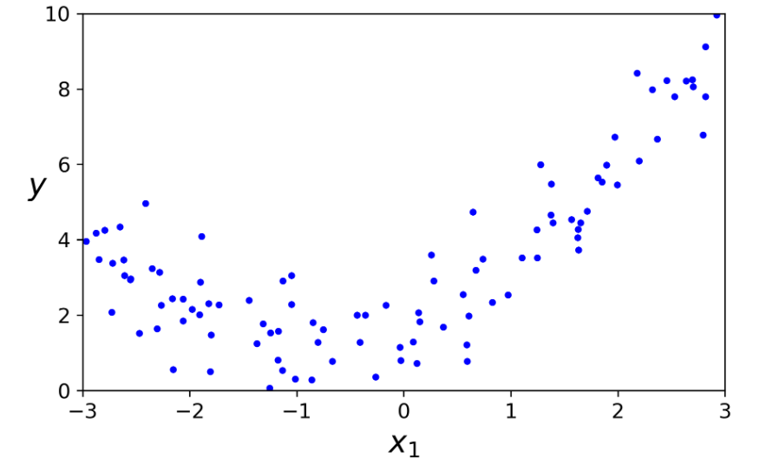
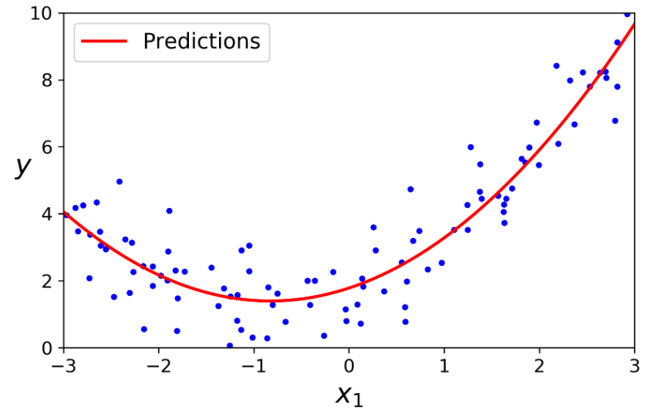
Polinomikus regresszió
Mi van, ha az adatok komplexebbek egy egyenes vonalnál?
Egy lineáris modellt lehetséges nemlineáris adatokra illeszteni.
Az egyik módja, hogy a paramétereket hatványra emeljük, és egy kiterjesztett lineáris modellt tanítunk az új jellemzőkkel.

Slide 7
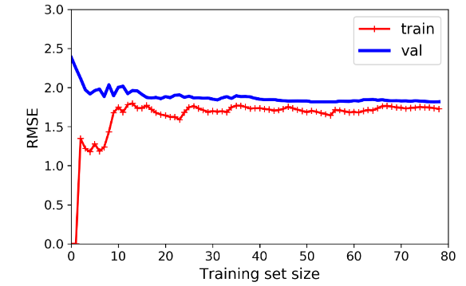
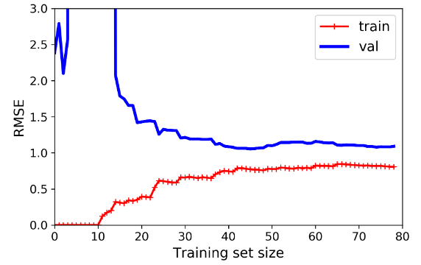
Lineáris vs. Polinomikus regresszió
Polinomikus: az együtthatók magasabb rendűek is lehetnek.
A tanulási görbe azt mutatja meg, hogy az adott modellnek mekkora a hibája a tanító és teszt adatokon, a tanító adatok mennyiségének függvényében.
Lássunk két tanulási görbét lineáris és polinomikus regresszióra:

Slide 8
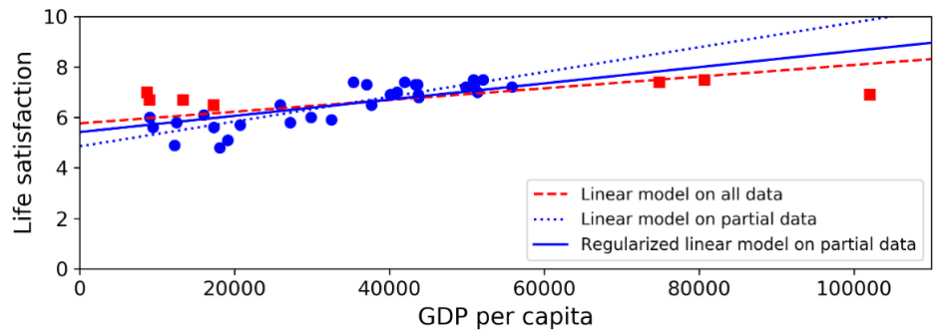
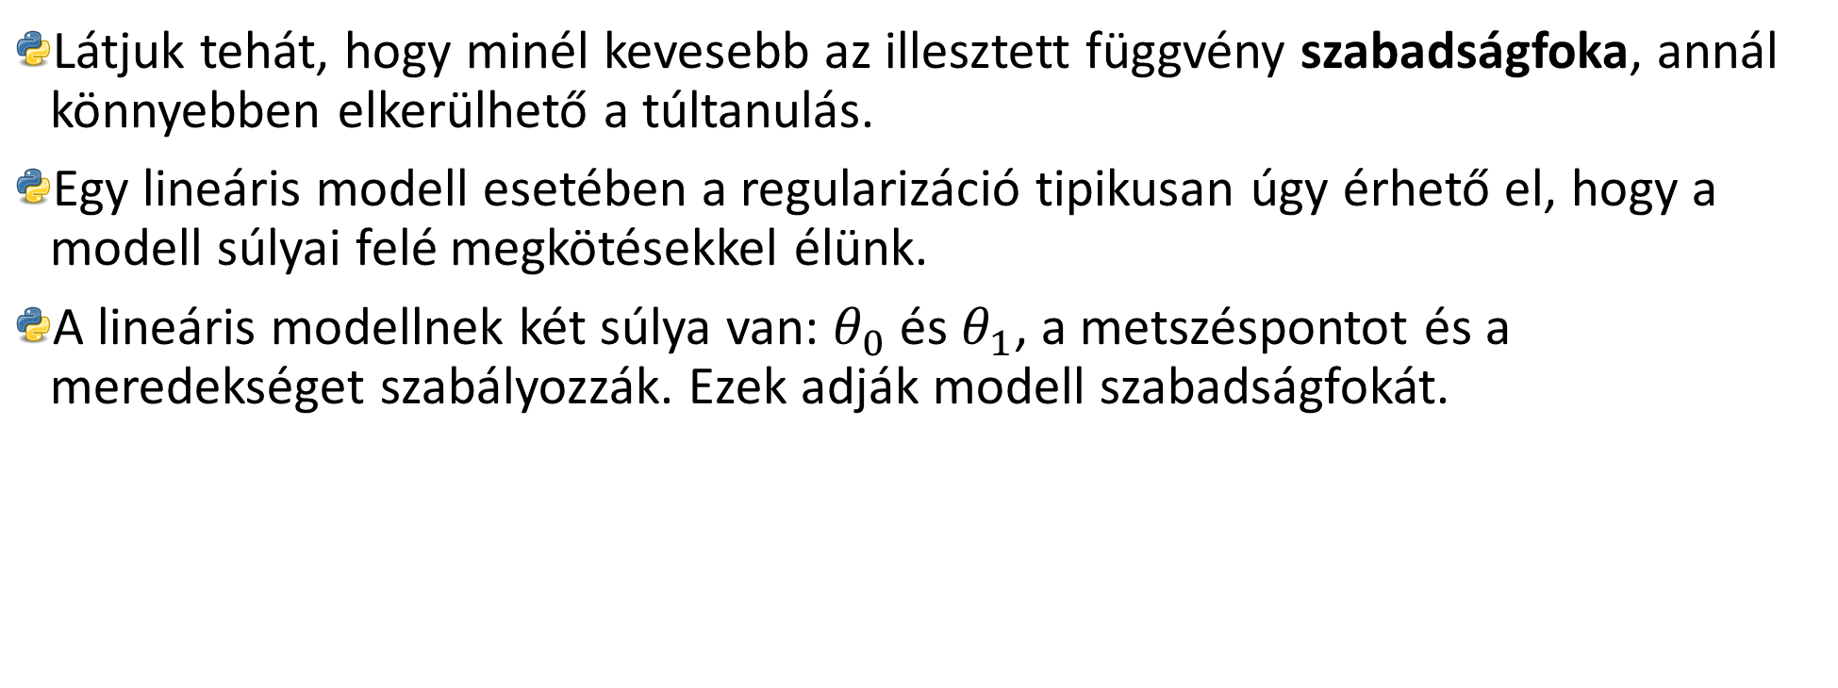
A regularizáció
Látjuk tehát, hogy minél kevesebb az illesztett függvény szabadságfoka, annál könnyebben elkerülhető a túltanulás.
Egy lineáris modell esetében a regularizáció tipikusan úgy érhető el, hogy a modell súlyai felé megkötésekkel élünk.
A lineáris modellnek két súlya van: $θ_{0}$ és $θ_{1}$, a metszéspontot és a meredekséget szabályozzák. Ezek adják modell szabadságfokát.

Slide 9
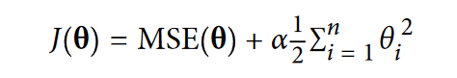
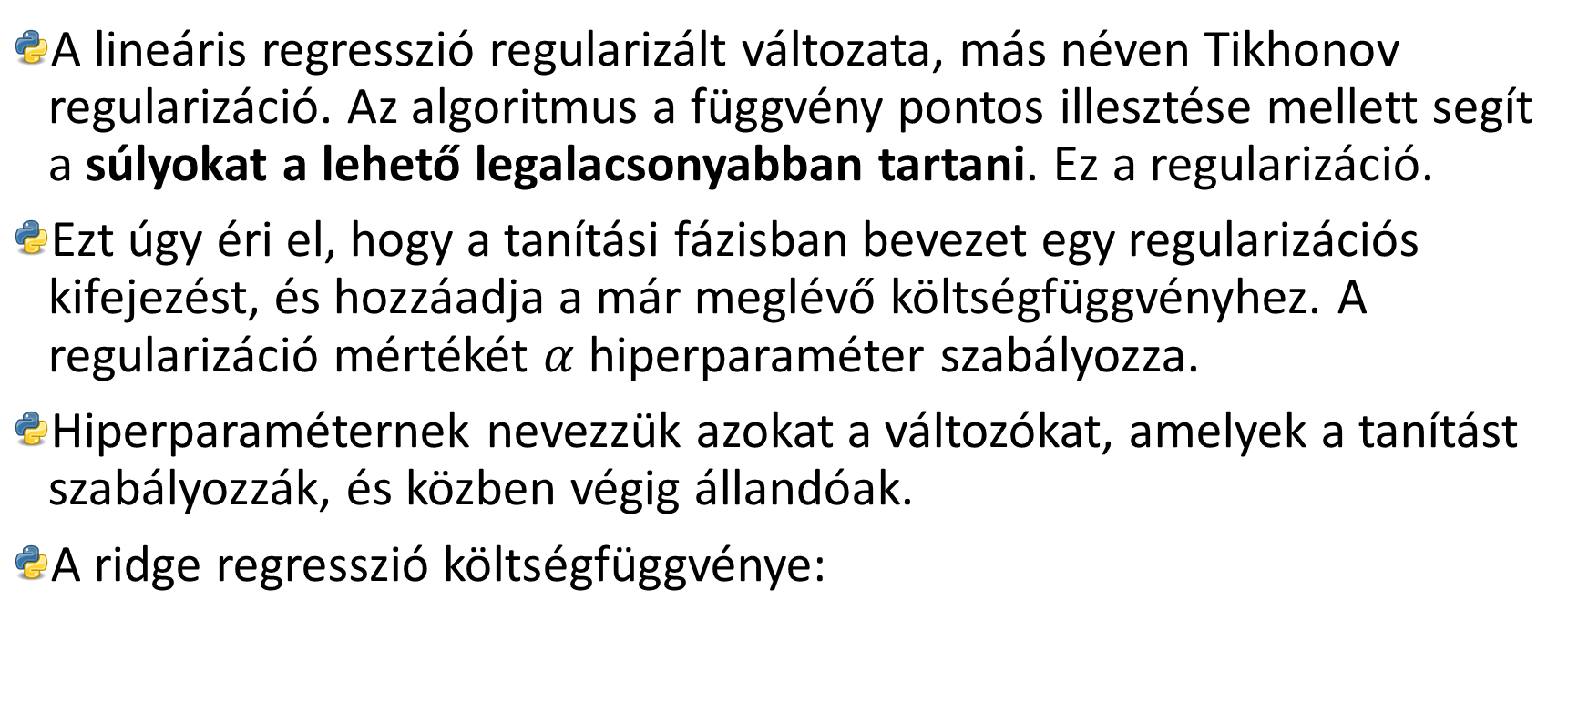
Ridge regresszió
A lineáris regresszió regularizált változata, más néven Tikhonov regularizáció. Az algoritmus a függvény pontos illesztése mellett segít a súlyokat a lehető legalacsonyabban tartani. Ez a regularizáció.
Ezt úgy éri el, hogy a tanítási fázisban bevezet egy regularizációs kifejezést, és hozzáadja a már meglévő költségfüggvényhez. A regularizáció mértékét $α$ hiperparaméter szabályozza.
Hiperparaméternek nevezzük azokat a változókat, amelyek a tanítást szabályozzák, és közben végig állandóak.
A ridge regresszió költségfüggvénye:
Átlagos eltérés-négyzet
Regularizációs büntetés minden paraméter után: ℓ2 norma

Slide 10
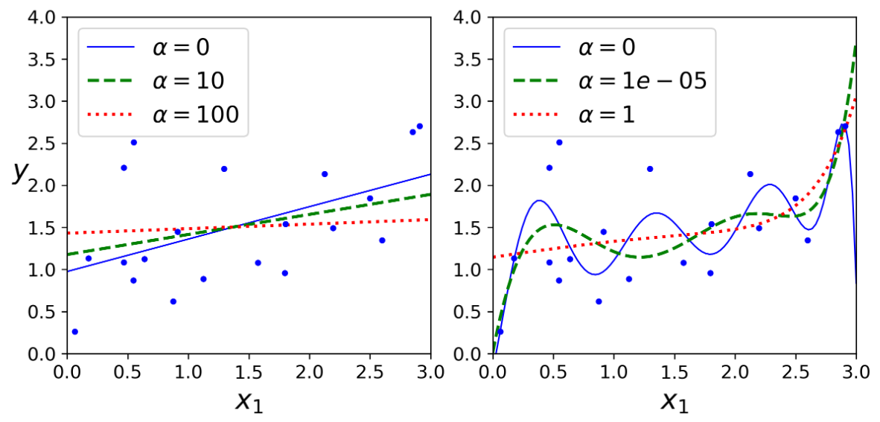

Ridge működés közben
Mindkét ábrán Ridge modelleket látunk különböző $α$ hiperparaméterekkel tanítva, lineáris adatokon. A bal oldali diagramon lineáris modellek tanítottunk. A jobb oldalin pedig legfeljebb $10$ szabadságfokkal rendelkező polinomikus függvényeket illesztettünk.
Az adatok normalizálása szükséges az eljárás használatához.
Milyen viszonyban van egymással $α$ és a létrejövő függvény?

Slide 11

Lasso regresszió
Least Absolute Shrinkage and Selection Operator Regression.
Hasonlóan a Ridge-hez, egy büntető kifejezést ad a költségfüggvényhez, ezzel nagyobb költségeket rendelve a túltanultabb modellekhez.
A büntető kifejezés nem a négyzetes, hanem az abszolút hibákat adja hozzá az átlagos négyzetes eltéréshez.
A Lasso költségfüggvénye:
Átlagos eltérés-négyzet
Regularizációs büntetés minden paraméter után: ℓ1 norma

Slide 12
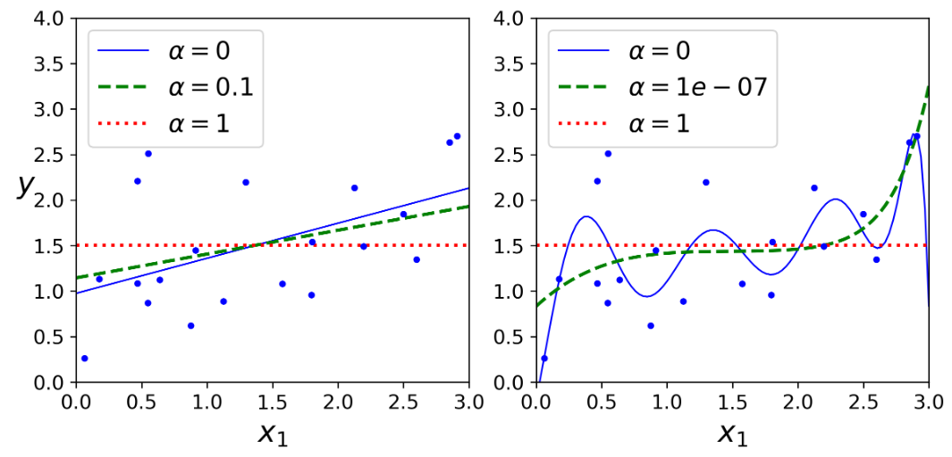
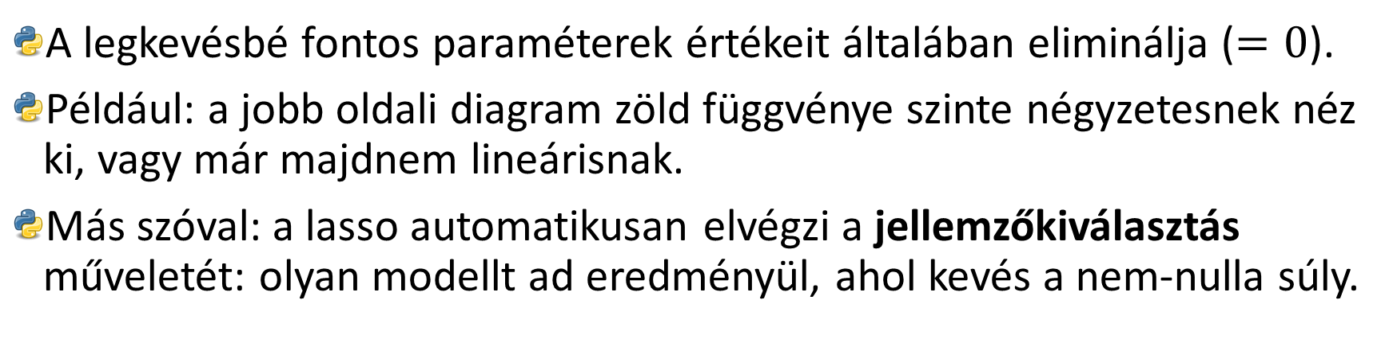
A Lasso jellemzői
A legkevésbé fontos paraméterek értékeit általában eliminálja ($=0$).
Például: a jobb oldali diagram zöld függvénye szinte négyzetesnek néz ki, vagy már majdnem lineárisnak.
Más szóval: a lasso automatikusan elvégzi a jellemzőkiválasztás műveletét: olyan modellt ad eredményül, ahol kevés a nem-nulla súly.

Slide 13
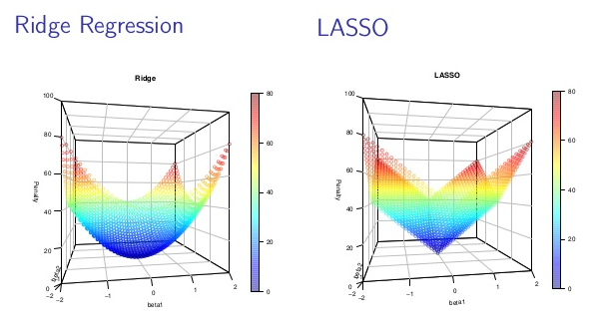
Ridge vs. Lasso
A Lasso jobban teljesít, amikor kevés független változó van.
A Ridge jobban teljesít, amikor minden prediktor befolyásolja az outputot.
A valóságban nem tudjuk, hogy hány változó befolyásolja az outputot. Keresztvalidációval meg lehet állapítani.
A Lasso végez jellemzőkiválasztást.
A multikollinearitás problémája:
A Ridge-ben az egymással korreláló változókat együtt kezeli.
A Lasso az egymással korreláló változók közül egyet hagy meg.

Slide 14
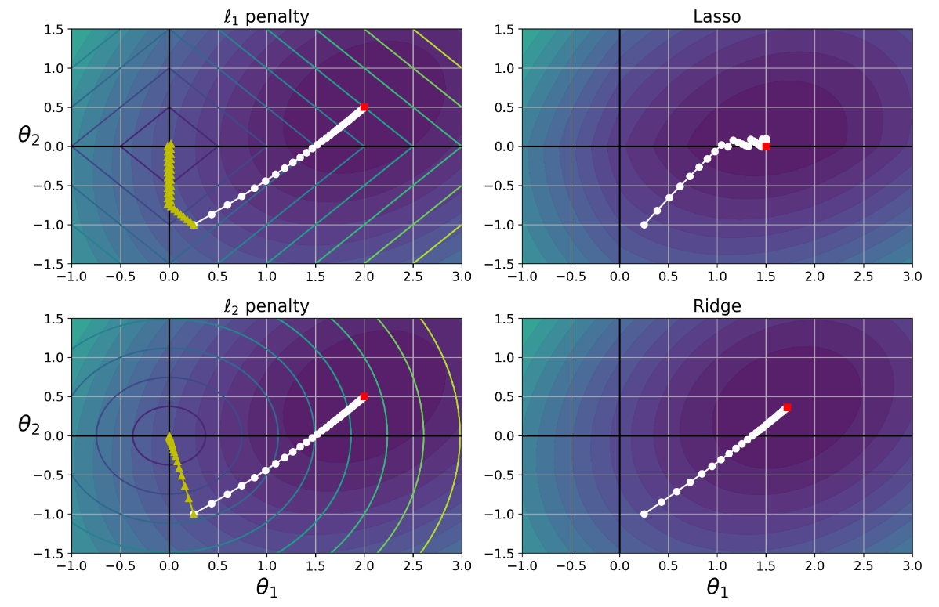
Az ℓ1 büntetés minimuma, gradiens ereszkedéssel, α = 0.5
Regularizálatlan MSE minimum, Gradiens ereszkedéssel
A regularizált + a regularizálatlan függvény együttes optimuma
Az ℓ2 büntetés minimuma, gradiens ereszkedéssel, α = 0.5

Slide 15

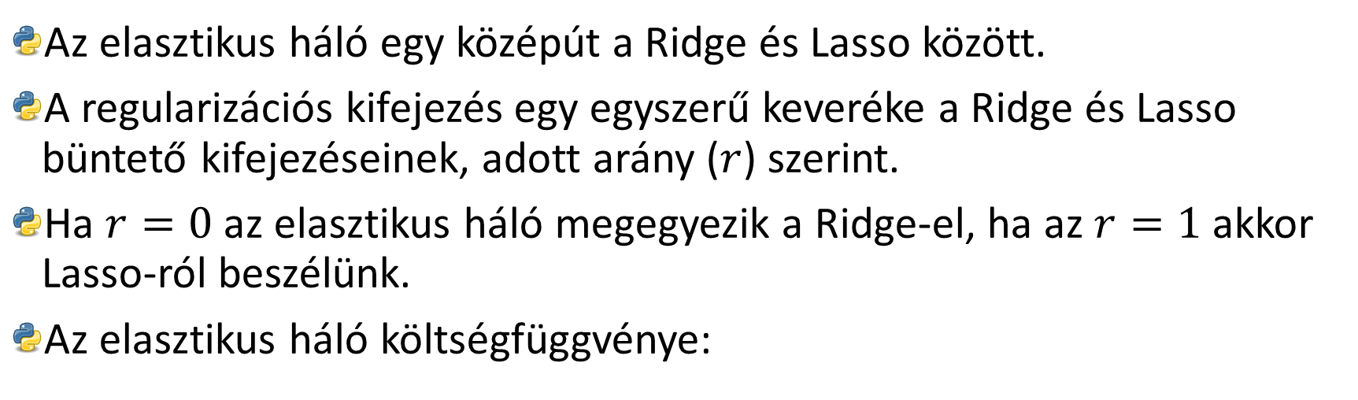
Elasztikus hálók
Az elasztikus háló egy középút a Ridge és Lasso között.
A regularizációs kifejezés egy egyszerű keveréke a Ridge és Lasso büntető kifejezéseinek, adott arány ($r$) szerint.
Ha $r=0$ az elasztikus háló megegyezik a Ridge-el, ha az $r=1$ akkor Lasso-ról beszélünk.
Az elasztikus háló költségfüggvénye:
ℓ2 norma
Elasztikus háló Ridge arány
ℓ1 norma
Elasztikus háló Lasso arány

Slide 16
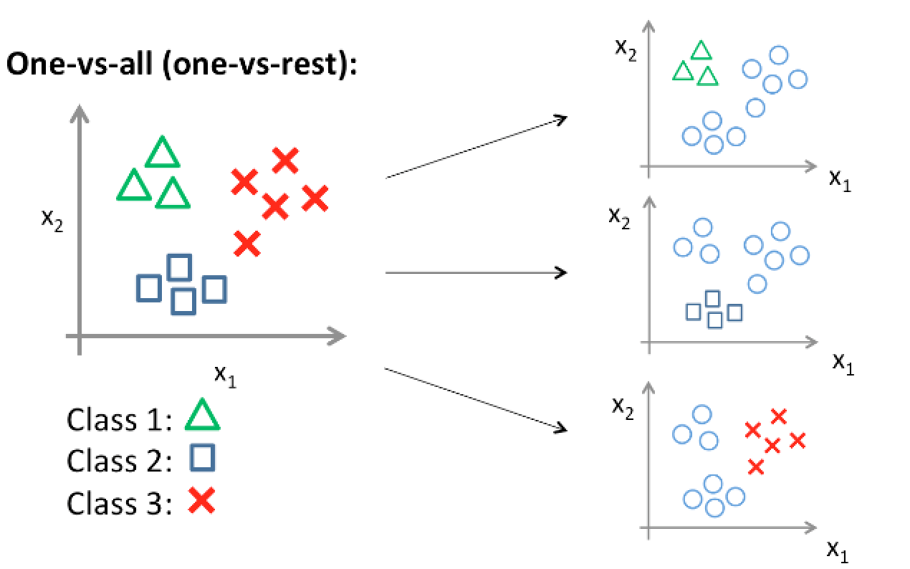

Ridge, Lasso osztályozás
Egy osztályozási problémát vissza lehet vezetni regresszióra.
Ekkor a $[0,1]$ osztályokat átalakítja $[−1,1]$ címkékké, és a regresszió eredménye megegyezik a predikció előjelével:
Negatív predikció → $ŷ=−1$
Pozitív predikció → $ŷ=1$
Multiclass osztályozás esetén One-vs-All típusú osztályozás történik.
A modell visszavezeti a multiclass problémát binárisra: azt vizsgálja, hogy egy mintaegyed inkább egy adott osztályba tartozik-e, vagy az összes többibe.

Slide 17
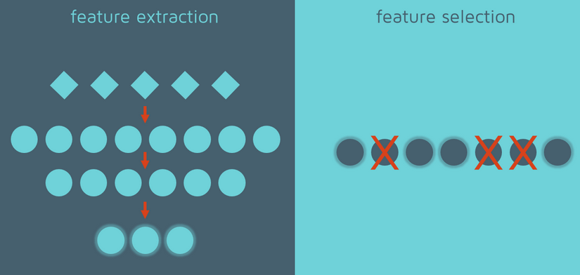
Jellemzösszevonás vs. Jellemzőkiválasztás
Jellemzőkösszevonás során a meglévő változókat aggregálva tárunk fel az adathalmazban rejlő látens változókat. Pl: Főkomponenselemzés
Jellemzőkiválasztás során a meglévő változók közül eldobjuk azokat amelyek a predikció szempontjából irrelevánsak. Pl: Korreláció alapján

Slide 18
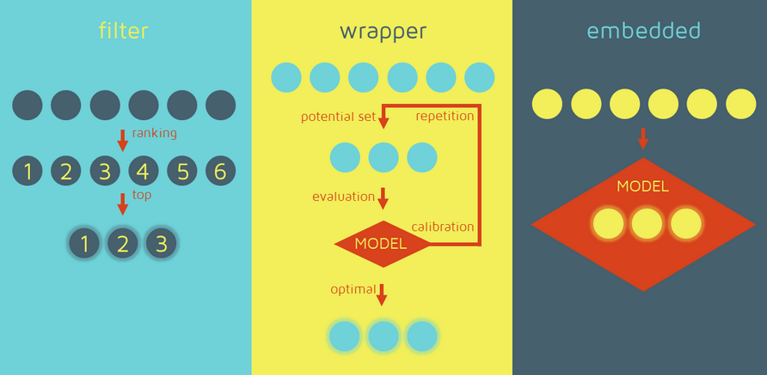
A jellemzőkiválasztás lehetséges módjai
Szűrés: nem tesztel adott algoritmust, csak egy módszertan szerint fontossági sorrendet definiál a változók között, és egy küszöbérték alattiakat elveti.
Wrapper: Specifikus modelleket kiértékel a jellemzők különböző részhalmazai szerint, majd azt választja ki amelyik a legjobb eredményt adja. Nagyon költséges, és túltanulás-gyanús, de ha sikerül, nagyon jó modelleket ad.
Beágyazott: Minden technika ide tartozik, ami a tanítási fázisban jellemzőkiválasztást végez. Pl. Lasso

Slide 19
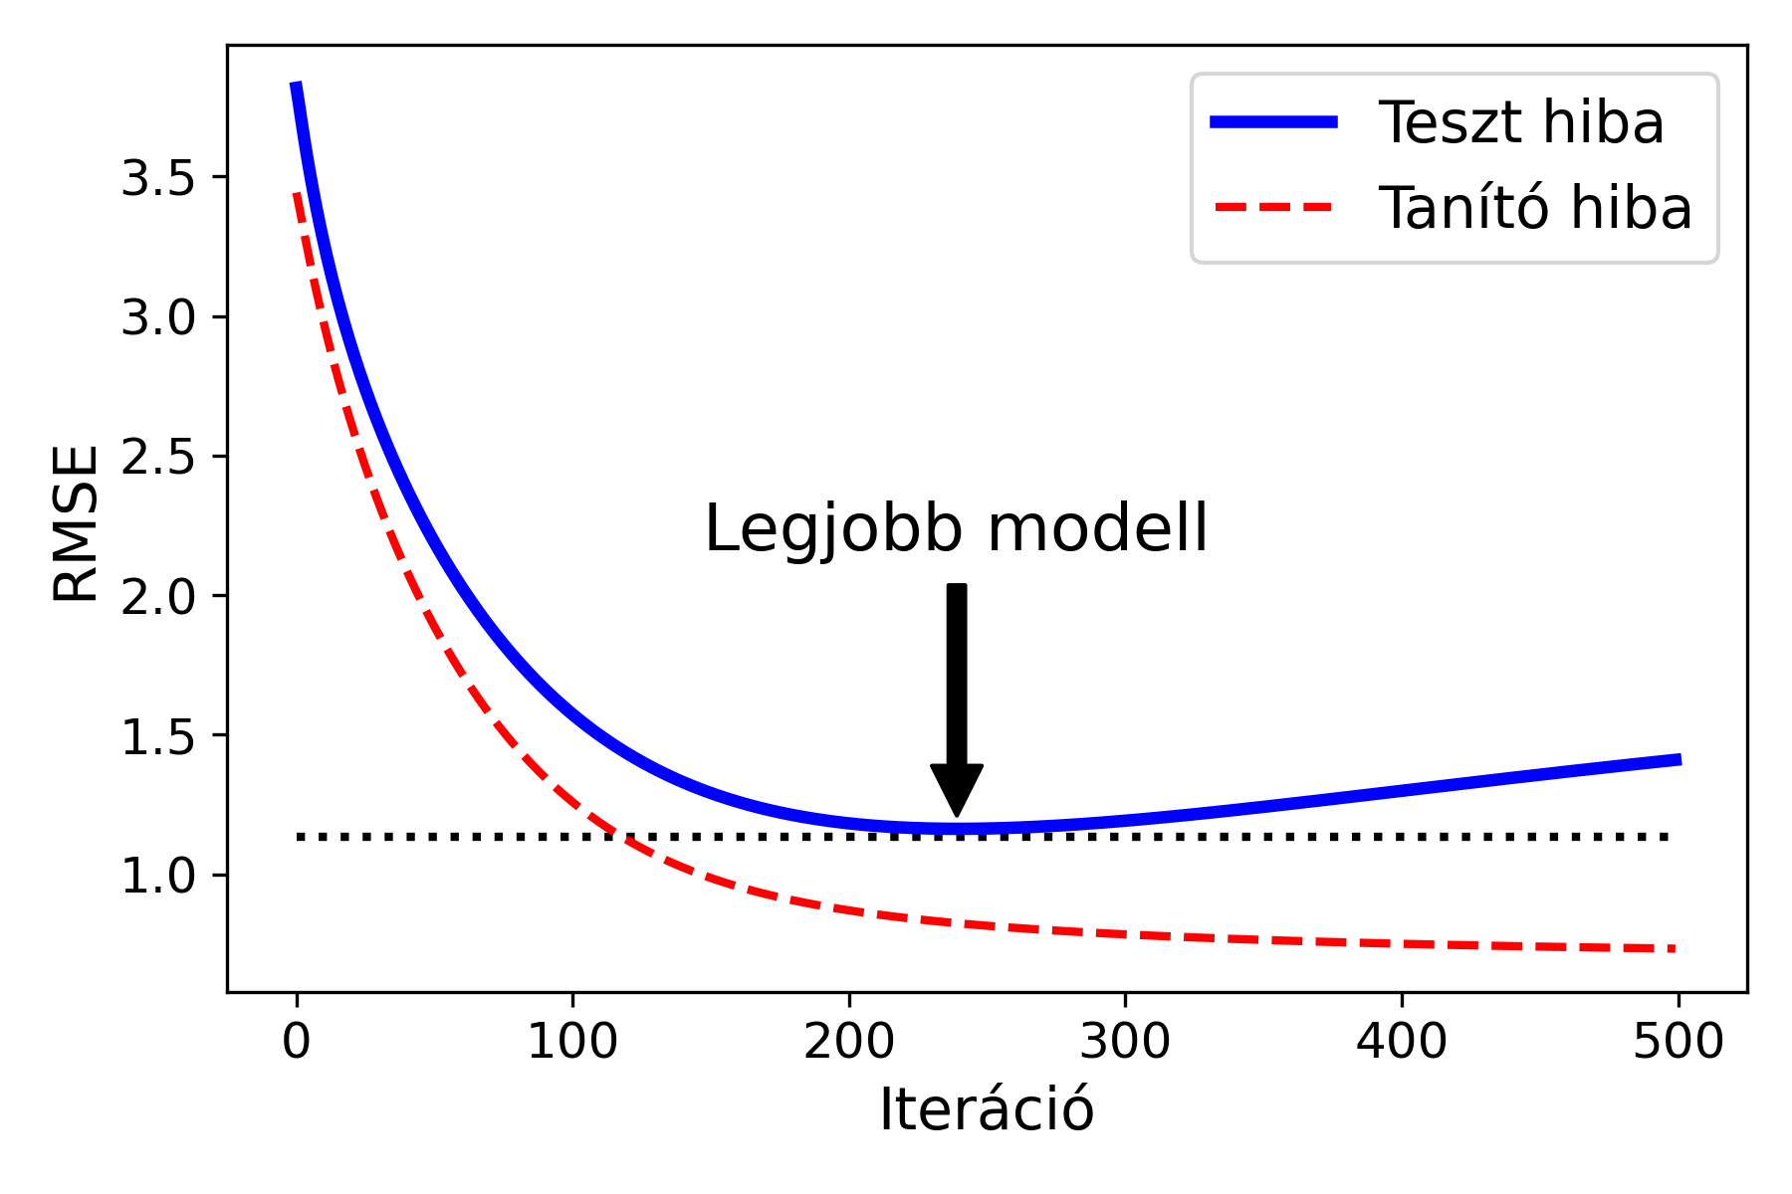
Early Stopping
Egy másik, egészen az eddigiektől eltérő módja az iteratív tanuló algoritmusok, mint pl. a gradiens ereszkedés regularizálására, hogy abbahagyjuk a tanítást akkor, amikor a tesztadatok hibája elér egy minimumot.
A tanítási iterációk előre haladtával a tesztadatokon mért hiba egy ideig csökken, majd amikor a modell túltanulttá válik, elkezd emelkedni.
Sztochasztikus és mini-batch gradiens ereszkedésnél a görbék nem ennyire simák, és akkor lehet kiszállni, amikor már egy ideje minimumon van a hiba. Pl. 5 iteráció óta.

Slide 20


K-fold Keresztvalidáció
A tanító adathalmazt $k$ darab, fold-nak nevezett részhalmazba különítjük el.
Ezután $k$ különböző modellt tanítunk és értékelünk a $k$ részhalmazon.
Mindezt úgy, hogy minden tanításra és kiértékelésre a tanító halmaznak más és más részét használjuk fel.
Az eredmény egy $k$ elemből álló értéksor, ami tartalmazza az egyes modellek hibáit.
Ezzel megkapjuk nemcsak az átlagos hibát, de a hiba szórását is.
Mi lehet az eljárás hátulütője?

